Slide 1
TONIC2新光学系の試験観測
2011年9月11日、沖田博文(東北大)
新光学系の提案、2011年6月20日
新光学系の提案(最終案)、2011年6月22日
新光学系備忘録、2011年7月7日
これら3編の提案書(レポート)に基づいて、TONIC2の瞳光学系を新規に開発した。
このTONIC2新光学系の性能評価として2011年9月7日に天体観測を行った。その結果、ほぼ設計通りの性能を達せしていることがわかった。
TONIC2新光学系の概要
Cold Stop
Collimator
Camera
Kバンド(フィルター厚1mm)で、
合成焦点距離 2,703mm
物理視野 φ15.3’
有効視野 φ9.6’
3x3pixel内に全光量の80%が落ちる
回折限界(Kバンド) 1.48”/pix
ピクセルサイズ 1.53”/pix

Slide 2
観測
2011年9月7日に観測を実施した。6日にファインダー合わせと光軸合わせを実施し、7日の日中に太陽を用いてピント位置をあらかじめ出しておいた。20:00からアルタイル及びその周辺の微光星を用いて視野確認とフォーカス確認を行った。その後、アルビレオを導入して結像性能の確認とピクセルスケールの測定を行った。木星を用いてフィルター毎のピント位置の違いを検証した。最後にオリオン大星雲を撮像し、結像性能・ピクセルスケールの確認を行った。
バックフォーカス(設計値) 230.00mm
主鏡面-フランジ面 70.0mm
接眼部 84.0mm
よって、接眼部から76mmの位置にピントを合わせれば良い。
なお極軸は全く合わせていないため赤緯方向に天体が伸びて写る可能性がある。
もし極軸が1°ずれていたら、露出10secでもDec方向に最大2.6’’伸びて写る。もちろんコンプレッサーの振動等の影響もあるだろうが、おそらく今回の試験観測結果の恒星の伸びは極軸エラーに起因するものと考えられる。

Slide 3
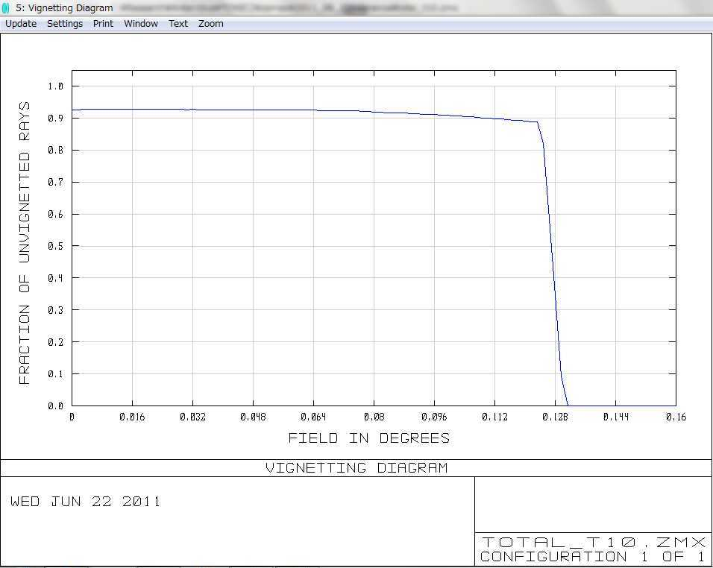
フラット画像
Kバンド、10sec、39枚
全ての画像のメジアンをとり、中央部[924:1123,924:1123]の40,000pixelのカウントのメジアンで除算
r=0.127d～300pix
設計通り中央部φ600pixelの範囲のみ光が到達
迷光等の写り込みは無い
但しゴミの写り込みがはっきり分かる。collimator 1の表面か検出器のゴミが見えていると思われる。

Slide 4
アルビレオ
Kバンド、10sec、4枚
全ての画像のメジアンからフラットを作成し、元画像から除算し定数を引き、その後4枚の位置を合わせてメジアンで足し合わせ
Albireo B
Albireo A
Albireo A: vMag 3.2, K3II
Albireo B: vMag 5.1, B8V

Slide 5
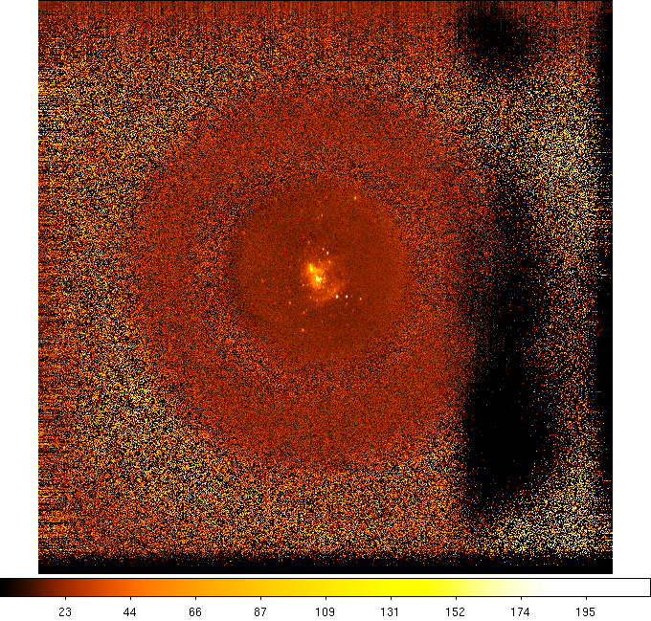
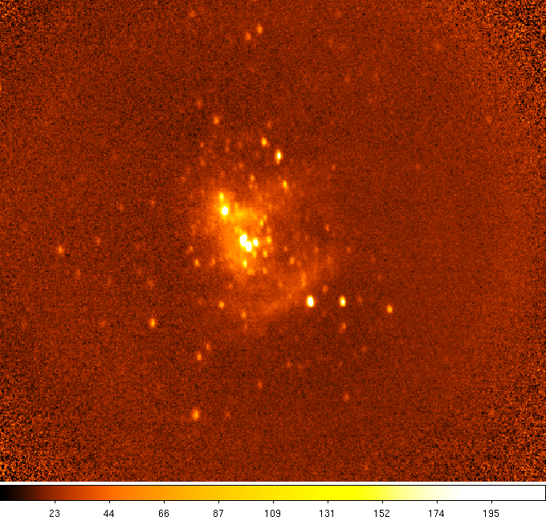
M42
Kバンド、10sec、39枚
全ての画像のメジアンからフラットを作成し、元画像から除算し定数を引き、その後39枚の位置を合わせてメジアンで足し合わせ

Slide 6
① θ1 Oriとθ2 Oriの離角134.76’’からピクセルスケールを計算
→ 1.525’’/pixel
設計値1.53’’/pixelとほぼ一致！
焦点距離は2,705mm(F6.8)
②物理視野φ15.3’=φ600pixel
設計通り！
③有効視野φ9.6’=φ380pixelの
星像をチェックすると・・・
FWHM：約3.5pixel=5.4’’
設計ではポイントソースが3x3pixel内に全光量の80%を落とすとしたのでシーイング約1’’を考えると妥当な数字か？
という訳で目標をほぼ達成！
θ1 Ori
θ2 Ori

Slide 7
新旧比較
旧TONIC2
TONIC2新光学系
有効視野φ4.8’=φ350pix
有効視野φ9.6’=φ380pix
物理視野φ15.3’=φ600pix
物理視野φ20’=φ1000pix
1.53’’/pixel
FWHM=3.5pix
～5.4’’
極軸エラーの影響
あるかも？
0.844’’/pixel
FWHM=4.5pix
～3.8’’
星像は1.4倍ほど大きくなり、悪くなったが視野は2倍へ。ほぼ設計通り。

Slide 8
木星を用いたフォーカス位置確認
フィルター | ピント位置
K (t=1mm) | -105.00 or -105.50
H (t=1mm) | -104.50
J (t=1mm) | -105.00
ピント位置とは、AIRT40コントローラーに表示される値を意味する。この値は副鏡の移動量の6倍を意味すると思われる。よってKを基準とした場合、HはKに比べ0.083～0.167mm、Jは0.00～0.083mmだけ-の位置で合焦することになる。
ちなみに設計値では、ΔH=-0.056mm, ΔJ=-0.082mm。試験観測では真剣にピントを追い込んでいないので観測結果はほぼ設計値通りだったと言ってよいだろう。
なおフィルターはJARE53/54で使うものではなくJARE52で南極に持ち込んだものを使用して観測している。今後極地研で交換予定である。

Slide 9
まとめ
TONIC2新光学系で試験観測を実施した。観測の結果、フォーカス位置・星像・有効視野・物理視野・ピクセルスケール等、ほぼ設計通りの性能を有していることを確認した。
 | 理論値 | 観測結果
星像サイズ | 3x3pixに80% | FWHM 3.5pix = 5.4’’
ピクセルスケール | 1.53”/pixel | 1.525”/pixel
物理視野 | φ15.3” | Φ600pix = φ15.3”
以前の光学系に比べると若干シャープさに欠けるが視野は2倍以上となった。またF値も6.8となったので観測効率は(φ9.6/φ4.2)^2*(F11.9/F6.8)^2=12.5と
およそ12倍向上したことになる。JARE53/54では近傍銀河等の淡く広がった天体をK-dark波長で撮像することを計画しているが、この目的に適した光学系になっていることを今回の試験観測によって確かめることができた。

